Slide 3
SALVACION
LECCION
2
El Camino de Regreso
a Dios
Después que su padre murió, Esteban empezó a pensar acerca de su relación con Dios. Comprendió que su vida no estaba bien con Dios y que tenía que hacer algo con respecto a esto.

Slide 4
SALVACION
LECCION
2
El Camino de Regreso
a Dios
Esteban empezó a buscar a alguien que pudiera ayudarle. Visitó varias iglesias en la ciudad donde vivía para buscar consejo. Con cada iglesia que Esteban visitaría, oiría algo diferente acerca de cómo ser salvo.

Slide 5
SALVACION
LECCION
2
El Camino de Regreso
a Dios
En una iglesia,
escuchó al predicador decir que, cuando se llega a la salvación, Dios lo hace todo y el hombre no hace nada. Después de la lección, Esteban le hizo más preguntas al predicador acerca de lo que había dicho. Le explicó que Dios ya ha escogido los que serán salvos y los que se perderán. Si usted es uno de sus escogidos, El lo llamará por medio del Espíritu Santo.

Slide 6
SALVACION
LECCION
2
El Camino de Regreso
a Dios
A la semana siguiente Esteban visitó otra iglesia. A medida que el predicador llegaba al final de su sermón, apeló a cualquiera en la audiencia que no fuera salvo. “Todo lo usted debe hacer es aceptar a Cristo en su corazón como su Salvador personal y será salvo”, dijo él.

Slide 7
SALVACION
LECCION
2
El Camino de Regreso
a Dios
A la tercera semana
visitó otra iglesia. Esta iglesia en particular era un poco más “avivada” que las dos primeras. Como la semana anterior, este predicador afirmó que para ser salvo uno debe aceptar a Jesús como su Salvador personal; pero, añadió luego que usted debe hablar en lenguas como señal de que Dios lo ha salvado. Después del servicio, varios en la congregación oraron sobre un hombre que estaba tratando de hablar en lenguas.

Slide 8
SALVACION
LECCION
2
El Camino de Regreso
a Dios
No hace falta decir,
después de tres semanas de oir ideas diferentes acerca de la salvación, Esteban estaba muy confundido. ¿Cómo sería capaz en algún momento de encontrar su camino de regreso a Dios? Compartió su frustración con algunos amigos en el trabajo.

Slide 9
SALVACION
LECCION
2
El Camino de Regreso
a Dios
Roberto,
su supervisor, le dijo que había pasado por una situación similar en su búsqueda de la verdad varios años atrás y que se había topado con los mismos problemas. Le sugirió a Esteban que simplemente desistiera de la búsqueda. “Nunca lo encontrarás en esta confusión de mundo religioso”.

Slide 10
SALVACION
LECCION
2
El Camino de Regreso
a Dios
Carolina,
quien trabaja en la oficina de al lado, le sugirió que todas estas diferencias realmente no importan. “Simplemente encuentra una iglesia que te guste y busca a Dios sinceramente. No te preocupes por todas estas diferencias ‘menores’ que se enseñan en cada una de estas iglesias”, fue lo que le aconsejó.

Slide 11
SALVACION
LECCION
2
El Camino de Regreso
a Dios
Esa tarde almorzaron
con Reynaldo,
otro compañero de trabajo y un hombre muy religioso. Reynaldo le indicó que era fácil confundirse cuando escuchamos simplemente lo que los hombres dicen acerca de la salvación. Le sugirió a Esteban que se comprara una Biblia y empezara a estudiar por sí mismo lo que Dios decía acerca de la salvación. También se ofreció como voluntario para ayudarle a Esteban a llegar a entender lo que Dios ha dicho acerca de cómo ser salvo.

Slide 12
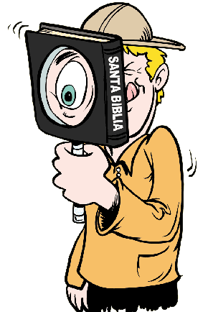
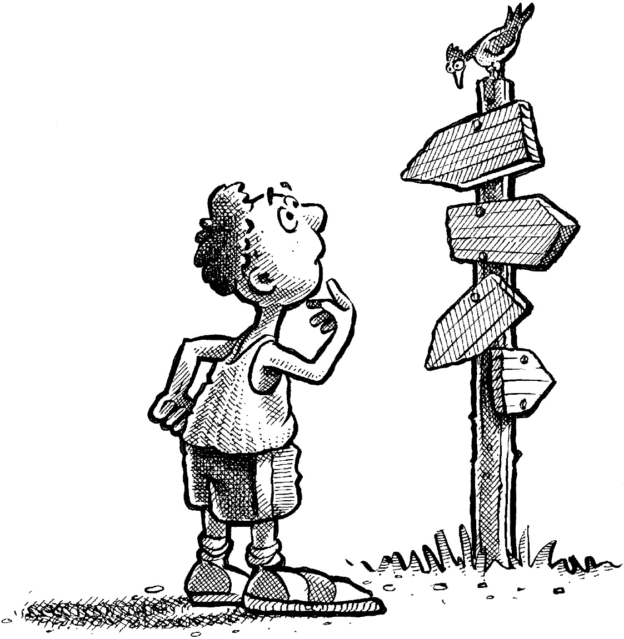
Una Mirada Más de Cerca
La
Experiencia
de
Esteban
a la Historia de Esteban

Slide 13
Una Mirada Más de Cerca
La
Experiencia
de
Esteban
a la Historia de Esteban
Escoja una palabra que crea que es la que describe mejor cómo debe haberse sentido Esteban después de visitar todas estas iglesias diferentes. También, explique por qué escogió esta palabra.
Mi Palabra: _____________________
Explique: _______________________

Slide 14
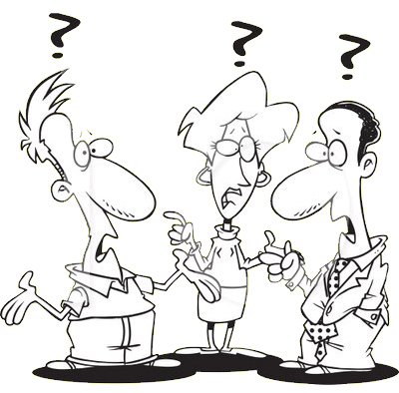
Una Mirada Más de Cerca
La
Experiencia
de
Esteban
a la Historia de Esteban
¿Cree usted que hay personas en nuestro mundo que estén confundidas, tal como Esteban?
o
Si
o
No
¿Por qué?

Slide 15
Una Mirada Más de Cerca
La
Experiencia
de
Esteban
a la Historia de Esteban
¿Es así como Dios quiere que sean las cosas?
¿Está El contento con que tengamos todas estas diferentes iglesias enseñando cosas diferentes acerca de cómo ser salvos?
o
Si
o
No

Slide 16
Una Mirada Más de Cerca
La
Experiencia
de
Esteban
a la Historia de Esteban
Juan 17:20-23
20 Mas no ruego solamente por éstos, sino también por los que han de creer en mí por la palabra de ellos,
21 para que todos sean uno; como tú, oh Padre, en mí, y yo en ti, que también ellos sean uno en nosotros; para que el mundo crea que tú me enviaste.
22 La gloria que me diste, yo les he dado, para que sean uno, así como nosotros somos uno.
23 Yo en ellos, y tú en mí, para que sean perfectos en unidad, para que el mundo conozca que tú me enviaste, y que los has amado a ellos como también a mí me has amado.

Slide 17
Una Mirada Más de Cerca
La
Experiencia
de
Esteban
a la Historia de Esteban
1 Corintios 1:10-13
10 Os ruego, pues, hermanos, por el nombre de nuestro Señor Jesucristo, que habléis todos una misma cosa, y que no haya entre vosotros divisiones, sino que estéis perfectamente unidos en una misma mente y en un mismo parecer.
11 Porque he sido informado acerca de vosotros, hermanos míos, por los de Cloé, que hay entre vosotros contiendas.
12 Quiero decir, que cada uno de vosotros dice: Yo soy de Pablo; y yo de Apolos; y yo de Cefas; y yo de Cristo.
13 ¿Acaso está dividido Cristo? ¿Fue crucificado Pablo por vosotros? ¿O fuisteis bautizados en el nombre de Pablo?

Slide 18
Una Mirada Más de Cerca
La
Experiencia
de
Esteban
a la Historia de Esteban
¿Es así como Dios quiere que sean las cosas?
¿Está El contento con que tengamos todas estas diferentes iglesias enseñando cosas diferentes acerca de cómo ser salvos?
o
Si
o
No

Slide 19
Una Mirada Más de Cerca
El
Consejo
Dado a
Esteban
a la Historia de Esteban
Varias personas dieron consejos a Esteban. Decida si usted considera que cada porción de consejo que él recibió era bueno o malo. Asegúrese de explicar su respuesta.

Slide 20
Una Mirada Más de Cerca
El
Consejo
Dado a
Esteban
a la Historia de Esteban
EL CONSEJO DE ROBERTO
Roberto, su supervisor, le dijo que había pasado por una situación similar en su búsqueda de la verdad varios años atrás y que se había topado con los mismos problemas. Le sugirió a Esteban que simplemente desistiera de la búsqueda. “Nunca lo encontrarás en esta confusión de mundo religioso”.
o
Buen Consejo
Por qué:
o
Mal Consejo

Slide 21
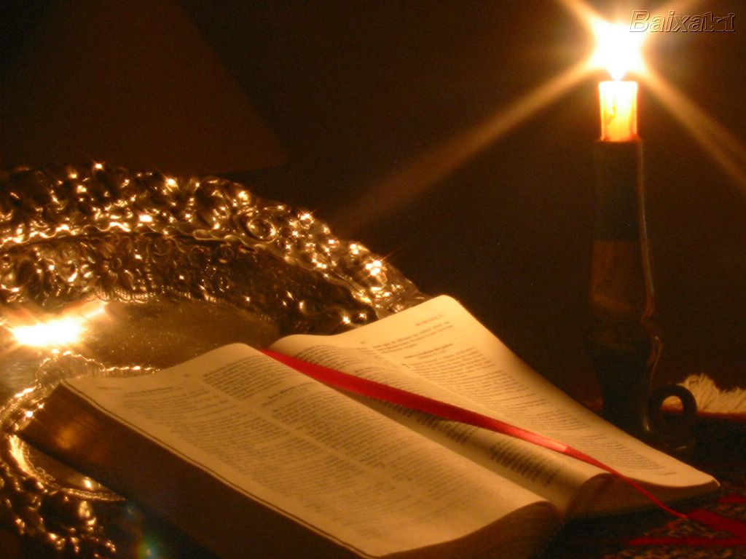
Una Mirada Más de Cerca
El
Consejo
Dado a
Esteban
a la Historia de Esteban
Salmo 119:105
105 Lámpara es a mis pies tu palabra, y lumbrera a mi camino.

Slide 22
Una Mirada Más de Cerca
El
Consejo
Dado a
Esteban
a la Historia de Esteban
EL CONSEJO DE CAROLINA
Carolina, quien trabaja en la oficina de al lado, le sugirió que todas estas diferencias realmente no importan. “Simplemente encuentra una iglesia que te guste y busca a Dios sinceramente. No te preocupes por todas estas diferencias ‘menores’ que se enseñan en cada una de estas iglesias”, fue lo que le aconsejó.
o
Buen Consejo
Por qué:
o
Mal Consejo

Slide 23
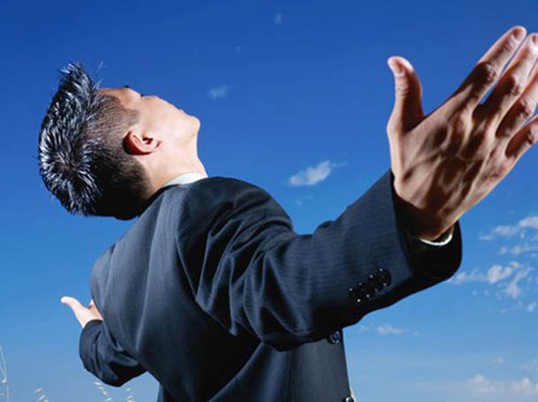
Una Mirada Más de Cerca
El
Consejo
Dado a
Esteban
a la Historia de Esteban
Mateo 7:21-23
21 No todo el que me dice: Señor, Señor, entrará en el reino de los cielos, sino el que hace la voluntad de mi Padre que está en los cielos.
22 Muchos me dirán en aquel día: Señor, Señor, ¿no profetizamos en tu nombre, y en tu nombre echamos fuera demonios, y en tu nombre hicimos muchos milagros?
23 Y entonces les declararé: Nunca os conocí; apartaos de mí, hacedores de maldad.

Slide 24
Una Mirada Más de Cerca
El
Consejo
Dado a
Esteban
a la Historia de Esteban
EL CONSEJO DE REYNALDO
Esa tarde almorzaron con Reynaldo, otro compañero de trabajo y un hombre muy religioso. Reynaldo le indicó que era fácil confundirse cuando escuchamos simplemente lo que los hombres dicen acerca de la salvación. Le sugirió a Esteban que se comprara una Biblia y empezara a estudiar por sí mismo lo que Dios decía acerca de la salvación. También se ofreció como voluntario para ayudarle a Esteban a llegar a entender lo que Dios ha dicho acerca de cómo ser salvo.
o
Buen Consejo
Por qué:
o
Mal Consejo

Slide 25
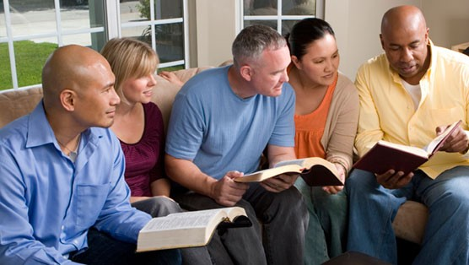
Una Mirada Más de Cerca
El
Consejo
Dado a
Esteban
a la Historia de Esteban
Juan 8:31-32
31 Dijo entonces Jesús a los judíos que habían creído en él: Si vosotros permaneciereis en mi palabra, seréis verdaderamente mis discípulos.
32 y conoceréis la verdad, y la verdad os hará libres.

Slide 26
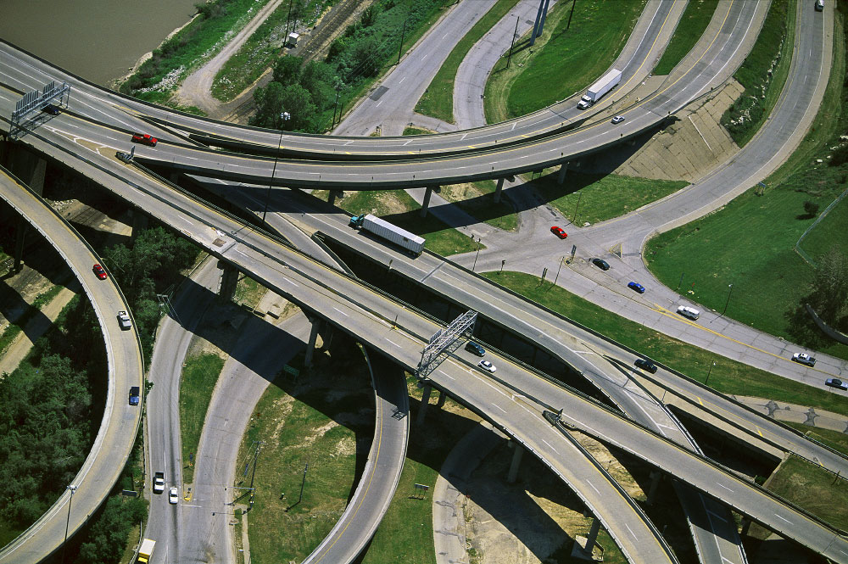
Con Tantos Caminos
Diferentes, ¿Cómo Saber
Cuál es el Correcto?

Slide 27
Con Tantos Caminos
Diferentes, ¿Cómo Saber
Cuál es el Correcto?
Simplemente Acepte a Jesús
Como Su Salvador Personal
Dios Lo Hace Todo
El Hombre No Hace Nada
Simplemente Sea Sincero
Acerca De Su Religión
Para Ser Salvo
¿El Camino De
Regreso a Dios?
Debe Hablar En Lenguas

Slide 28
Con Tantos Caminos
Diferentes, ¿Cómo Saber
Cuál es el Correcto?
Mateo 7:21-23
21 No todo el que me dice: Señor, Señor, entrará en el reino de los cielos, sino el que hace la voluntad de mi Padre que está en los cielos.
22 Muchos me dirán en aquel día: Señor, Señor, ¿no profetizamos en tu nombre, y en tu nombre echamos fuera demonios, y en tu nombre hicimos muchos milagros?
23 Y entonces les declararé: Nunca os conocí; apartaos de mí, hacedores de maldad.
¿Cualquier camino nos llevará de regreso a Dios?

Slide 29
Con Tantos Caminos
Diferentes, ¿Cómo Saber
Cuál es el Correcto?
¿Podemos encontrar nuestro camino de regreso a Dios usando nuestra propia sabiduría?
Proverbios 14:12
12 Hay camino que al hombre le parece derecho; pero su fin es camino de muerte.

Slide 30
Con Tantos Caminos
Diferentes, ¿Cómo Saber
Cuál es el Correcto?
¿Podemos encontrar nuestro camino de regreso a Dios usando nuestra propia sabiduría?
Jeremías 10:23
23 Conozco, oh Jehová, que el hombre no es señor de su camino, ni del hombre que camina es el ordenar sus pasos.

Slide 31
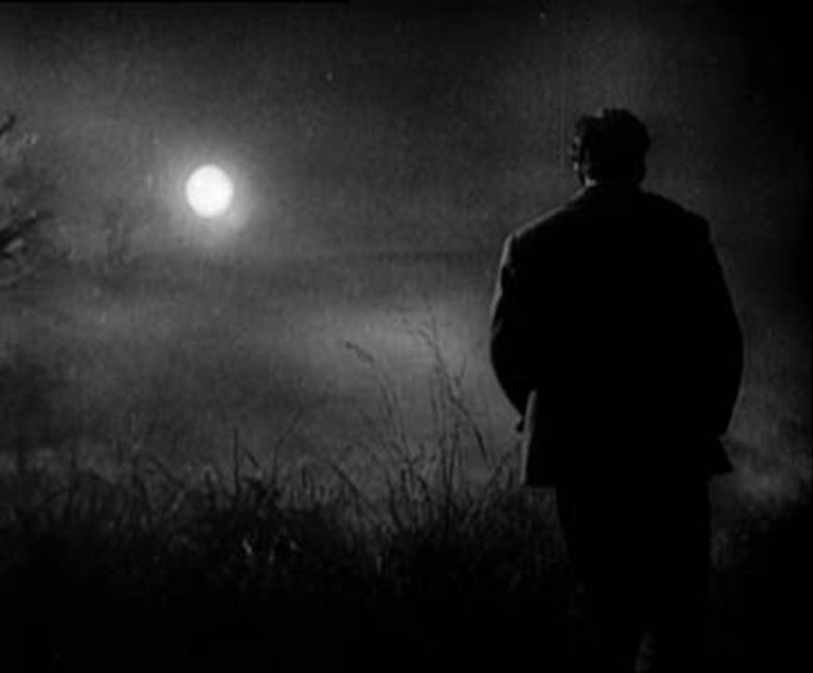

Slide 32
La Biblia sirve como nuestro mapa de carreteras para ayudarnos a encontrar nuestro camino de regreso a Dios.
Salmo 119:105
105 Lámpara es a mis pies tu palabra, y lumbrera a mi camino.

Slide 33
¿Por Qué Hechos?

Slide 34
¡Donde Terminan Los Evangelios ... Empieza Hechos!
Lea Hechos 1-2 y haga una lista de algunos de los eventos principales registrados al principio de hechos. Nótese cómo estos eventos se conectan con el final de los evangelios.
þ
þ
þ
þ

